Slide 1

Curso de Shiny

Slide 2
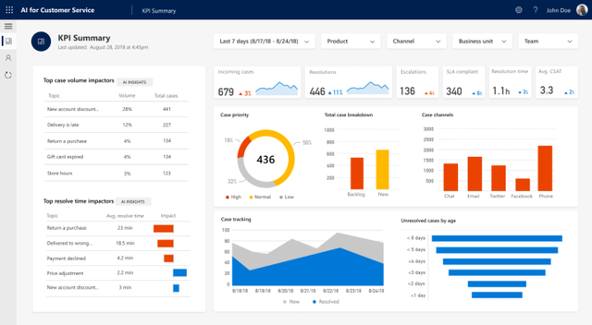
¿Qué es el R Shiny ?
Shiny es un framework de aplicación web para R que permite crear aplicaciones web interactivas (Chang et al. 2021) .
Las aplicaciones del Shiny son útiles para comunicar información como exploraciones de datos interactivos en lugar de documentos estáticos, análisis y reporte de la información, como es el caso del Dashboard, entre otros.

Slide 3
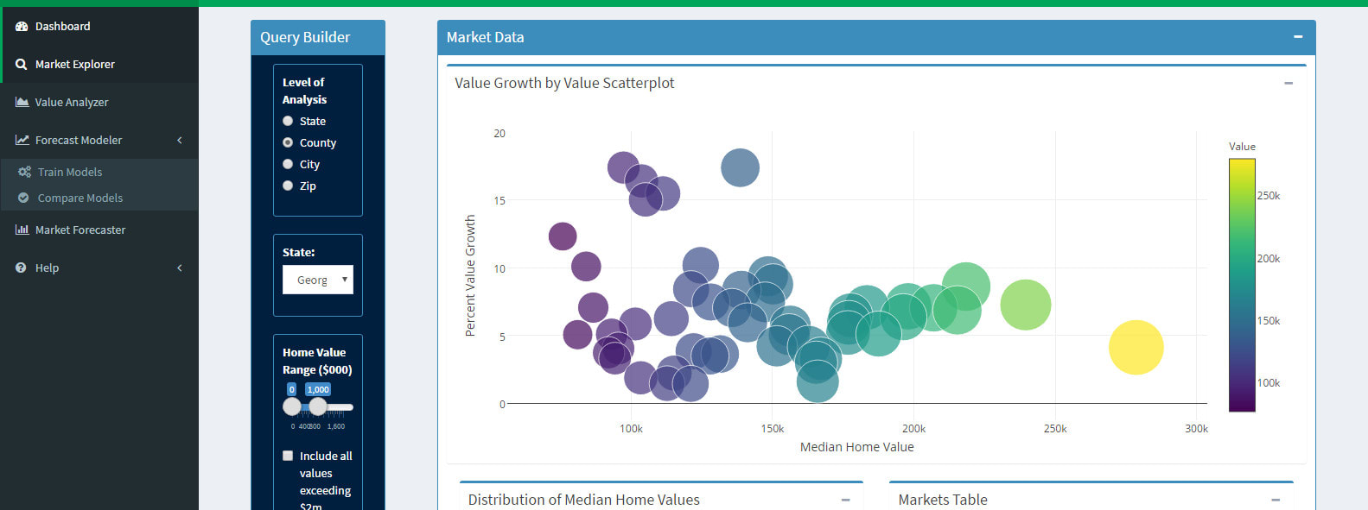
Objetivo del curso de R Shiny.
Aprender R Shiny permitire crear Apps, interfaces de sistemas de información, y otros, con el fin de poder compartir los resultados en la web.
Además de entender el fundamento de Shiny, será capaz de crear proyectos de datos en R, aplicaciones de Shiny, y compartir la creación de una App, Dashboard y otros, en el cuál se interactúa con la información.

Slide 4

Estructura del curso (1/3)
1. Introducción al Shiny
¿Qué es el Shiny?
El compartir proyectos.
El R Shiny y sus diferentes modalidades.
2. La estructura de un proyecto en R.
¿Siempre un solo SCRIPT?
Los proyectos en R.
3. Las parametrizaciones generales.
Opciones generales
El directorio
Las librerías
Los datos

Slide 5

Estructura del curso (2/3)
4. La estructura de la App Shiny.
El header
El sider
El body
El ui
El server
5. Conexión entre el body y el server: la clave en el Shiny.
Unión entre los dos componentes.
Del body al server.
Del server al body
¿Otra forma?
6. El Body y sus funcionalidades
¿Qué ese el Body en el Shiny?
Títulos
Espacios
Los widgets
Etc

Slide 6

Estructura del curso (3/3)
7. El server y sus funcionalidades
¿Qué es el server en el Shiny?
Las cuadros y gráficos.
Las funciones de salida.
8. Crear funciones y expresiones reactive en Shiny.
La dualidad del Body y el Server en el Shiny.
Aplicación de la función reactive en el Shiny.
9. Compartir la App.
La nube del Shiny.
Servidor institucional.

Slide 7

Requisitos
Tener un nivel intermedio avanzado de R:
Dominio del ETL.
Creación de tablas.
Creación de gráficos.
Creación de proyectos
Tener intuición de programación.
Haber laborado en 3 o más proyectos en R.
NOTA: la persona participante deberá desarrollar un proyecto y crear una App para afianciar el conocimiento adquirido. Por lo que se require, además de las practices semanales, presupuestar horas de studio para el correcto aprendizaje.

Slide 8

Preguntas.

